Slide 1

Pedagogická psychologie
Úvodní setkání

Slide 2



Kontakt
Mgr. et Mgr. Jan Mareš, Ph.D.
  Publikace https://is.muni.cz/auth/osoba/22918#publikace
    Absolvent ÚPV FF MU, PsÚ FF MU, KPsy FSS MU
    Vedoucí KPsy PdF MU
    Do konce roku 2023 předseda AŠP ČR, člen výboru ČAPV
    Člen redakční rady Studia Paedagogica, Orbis Scholae, Školský psychológ / Školní psycholog
  Kontakt: mares@ped.muni.cz
    Prosím uvádět v předmětu mailu kód předmětu!
    diskusní fórum předmětu
    konzultační hodiny: úterý 9:00-10:00
    jindy jen po předchozí domluvě
    (Katedra psychologie, Poříčí 31, Brno)
  …a hrdý rodič tří dětí ☺

Slide 3
Literatura
Základní studijní text
MAREŠ, Jiří. Pedagogická psychologie. Praha: Portál 2013.

Slide 4
Doplňující literatura
FISHER, Robert. Učíme děti myslet a učit se. Praktický průvodce strategiemi vyučování. 3. vyd. Praha: Portál, 2011.

Slide 5
Rozšiřující
Eprezenčka MUNI
  Kirschner, P., Hendrick, C., & Heal, J. (2022). How teaching happens: Seminal works in teaching and teacher effectiveness and what they mean in practice. Routledge.
  Kirschner, P., Hendrick, C., & Heal, J. (2022). How teaching happens: Seminal works in teaching and teacher effectiveness and what they mean in practice. Routledge.
Média
  Ochránce https://www.ceskatelevize.cz/porady/12003187354-ochrance/
  Jak se dělá dobrá škola https://www.ceskatelevize.cz/porady/13743448133-jak-se-dela-dobra-skola/
  Hovory z kabinetu https://ceskepodcasty.cz/podcast/hovory-z-kabinetu
  A další tipy prosím sdílejte v poskytovně v ISu

Slide 6
Literatura
Jak se pozná odborná informace(vědecky ověřená) ?
Čím se liší od informace získané od autority?
Čím se liší od praktické zkušenosti?
Jakým způsobem je možné tyto zdroje informací v odborném životě učitelském využívat?
Co je cílem práce s odbornými informacemi? Nestačí talent a zkušenost?

Slide 7
Literatura
Doporučená literatura (vč. přednášek a odkazů v ISu)
Odborná periodika (obvyklá s důrazem na)
  http://www.ped.muni.cz/wlib/neweb/index.php?sekce=3
  Pedagogika, Studia Paedagogica, Orbis Scholae, Pedagogická orientace, Komenský, Pedagogický časopis / Journal of Pedagogy (…)
  Psychológia a pato psychológia dieťaťa…
Populární periodika
  Moderní vyučování
  Učitelské noviny (...)
Internetové zdroje
  Online knihovny (viz web knihovny) - https://ezdroje.muni.cz/
  Stránky např. www.rvp.cz, https://www.mapavzdelavani.cz/
  Databáze (ERIC, JSTOR…)
  Svépomocné skupiny https://www.nadanedeti.cz/ aj.

Slide 8
Pedagogická psychologie – perspektivy výkladu
v rámci výkladu i literatury se střídají perspektivy
  člověk (žák, učitel, rodič - zejména s důrazem na učení, výchovu a vývoj)
  sociální skupiny, jejich dynamika a vliv (rodina, školní třída, škola)
  výzkum, teorie, metody ev. intervence

Slide 9
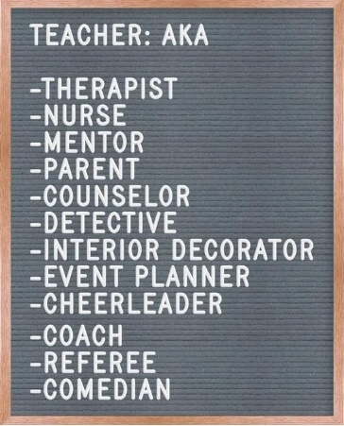
Co se ve školství změnilo za 25 let
Rostoucí diverzita (jazyková, SPU, rodinné zázemí atd.)
  Diverzita vzdělávacích cest, formální a informální učení
Nástup technologií
  Od náhrady tradičních médií a technologie přes embeded learnig, mlearning až po online vzdělávální
Změna výukových paradigmat (transmisivní vs. konstruktivistické, výuka průměrného žáka vs. individuální přístup aj.)
  Otázka motivace, emocí v kontextu vzdělávání, znalost zvláštností dítěte
Neoliberální diskurz (akontabilita, efektivita, benchmarking, srovnávání výkonových ukazatelů… ekonomická hlediska) a jeho mediální důsledky (jaká je česká škola a učitelé v ní?)
Rostoucí požadavky na profesionalitu učitelů (kontinuální vzdělávání, další agendy (prevence…), kariérní řád), které přinášejí stres „jsem (ještě) dost dobrý?“

Slide 10
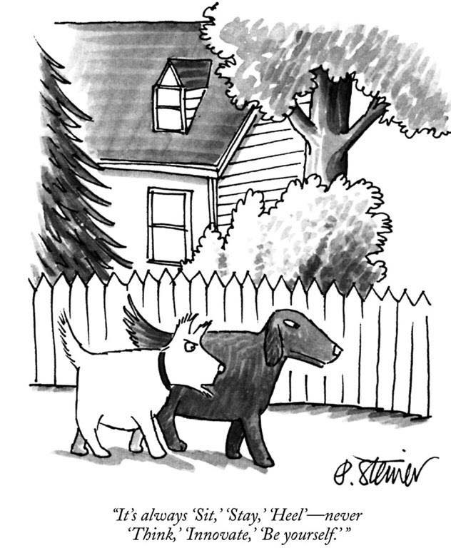

Slide 11
Učitelská profese
Jaká jsou nejčastější témata zmiňovaná ve vztahu k učitelům a učitelské profesi?
  Novela zákona o pedagogických pracovnících
  Novela „inkluzivní“ vyhlášky
  Financování ZŠ a MŠ
  …týden pro wellbeing
Jaký osobní přínos může mít profese učitele (v porovnání s jinými profesemi vyžadujícími VŠ kvalifikaci)?

Slide 12
Jaký máte učitelský vzor?
https://www.youtube.com/watch?v=4p5286T_kn0

Slide 13
Učitelská profese 2
Jaké výzvy přináší současná školní (výuková) praxe?
Jaký je rozdíl mezi mediální prezentací problémů ve školství a reálnou výukovou praxí (v konkrétní škole)?
Jak má vypadat (školní) výuka v 21. století?
Jakou roli hraje tradice při výběru výukových a výchovných postupů? (volba témat, výukových postupů, způsobů hodnocení)?
Proč roste počet rodičů, kteří preferují privátní či alternativní školy a školky?

Slide 14

Hm.
Může s tím pomoci pedagogická psychologie?

Slide 15
Pozor na různé významy pojmu!
Pedagogická psychologie může být chápána jako:
  Vědní obor
  Soubor profesí, které poznatky využívají v praxi i ve výzkumu
  Vyučovací předmět(y) pro různé skupiny (a osobní zkušenost s nimi)
  Kulturní a mediální fenomén (soubor „aktuálních“ témat a mediálních postav) – která témata a kteří kolegové to jsou v současnosti?
  …a je potřeba je umět rozlišovat

Slide 16
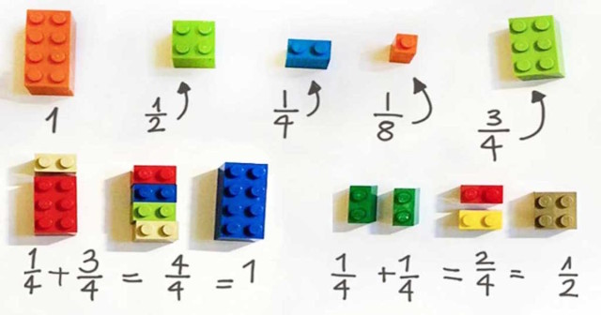
Škola a média

Slide 17
Pedagogická psychologie
Pedagogická psychologie
  angl. educational psychology,
  franc. psychologie de l’education,
  něm. Pädagogische Psychologie,
  rusky pedagogičeskaja psichologija
patří mezi vědní obory, které mají relativně dlouhou historii; vznikla už na přelomu 19. a 20. století.

Slide 18
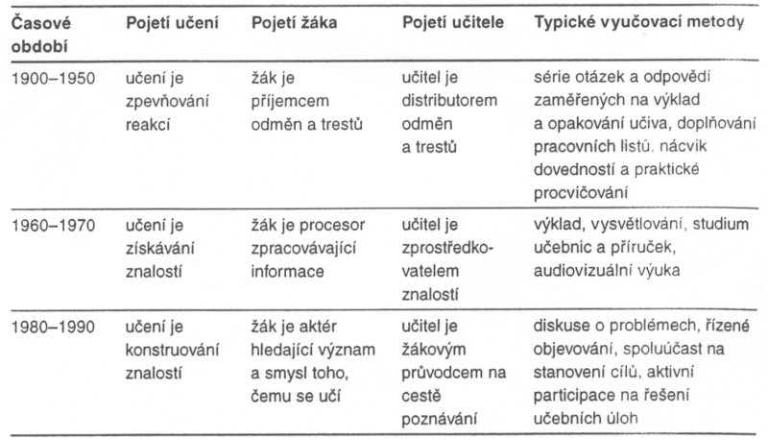
Změny v přístupech ke školnímu učení (dle Mayer, 1992)

Slide 19
Změny v oboru v minulém století
Mayer (1992) napsal, že ve 20. století se vztah mezi pedagogikou a psychologií podobal třem odlišným typům dopravní situace.
  Z počátku šlo o ulici s jednosměrným provozem – podněty mířily od psychologie k pedagogice. Psychologie se snažila formulovat nové teorie učení a vyučování, zatímco pedagogika se je snažila aplikovat na problémy, s nimiž zápasila školní praxe.
  V další vývojové etapě jak psychologie, tak pedagogika zajely do slepé ulice: psychologie se soustředila na problémy, které příliš nesouvisely s edukací lidí; pedagogika se zaměřila na řešení praktických úkolů a odklonila se od teorie.
  V poslední době byl naštěstí nastolen „obousměrný provoz“ mezi psychologií a pedagogikou, výrazný vliv kognitivních věd (coginitive science, brain science)

Slide 20
Zařazení pedagogické psychologie.
leží na průniku řady věd, především pak pedagogiky a psychologie.
  Z psychologie ji ovlivňují zejména vývojová psychologie, kognitivní psychologie, psychologie učení, psychologie motivace, psychologie osobnosti, diferenciální psychologie a sociální psychologie.
  Z pedagogiky ji ovlivňují didaktika (o společných a rozdílných oblastech viz Kansanen, 2004), teorie výchovy a filozofie výchovy.
Situování pedagogické psychologie v rámci humanitních věd je ovlivněno historickou tradicí, v různých zemích se liší.
  ve většině evropských států, v USA, Kanadě, Austrálii je řazena mezi psychologické vědy
  v Německu a ve skandinávských zemích bývala počítána mezi vědy pedagogické.
    V současnosti educational sciences

Slide 21
Vymezení pedagogické psychologie
je nesnadné, neboť se odvíjí od názoru na její zařazení do soustavy vědních oborů, od její vývojové etapy (proměňovalo se v čase), od zastávané koncepce oboru.
  Americká tradice:
    pedagogická psychologie je obor, který aplikuje vědecké metody při studiu chování lidí v pedagogických podmínkách (Berliner, 1982)
    je to obor, který shromažďuje psychologické poznatky, které jsou relevantní pro výchovu a vzdělávání a aplikuje je tak, aby zlepšil kvalitu edukačního procesu a jeho výsledků (Sternberg, Williams, 2002).
    jde o obor, který se systematicky věnuje zkoumání jedince v kontextu výchovy a vzdělávání (Berliner, Calfee, 1996; Reynolds, Miller, 2003).

Slide 22
Vymezení pedagogické psychologie (2)
Česká a slovenská tradice:
  Neakcentuje aplikační charakter oboru, nýbrž chápe obor jako svébytný.
  V. Příhoda (1956) vymezuje pedagogickou psychologii jako soustavu poznatků o vnitřních zákonitostech změn, navozených v chování člověka. Od psychologie se liší specifickým zaměřením na jevy sociálně a výchovně formující, od pedagogiky pak neuropsychickým pohledem na učební a výchovně vlivy působící na člověka.
  věda o psychologických zákonitostech výchovně-vzdělávacího procesu ve škole i v mimoškolních zařízeních (Ďurič, 1974).
  V. Kulič a J. Mareš (1992) vymezili pedagogickou psychologii jako relativně samostatný psychologický obor, který sice přijímá podněty od mnoha dalších psychologických i nepsychologických disciplin, ale integruje je, rekonstruuje je a využívá v situacích pedagogického typu. Pedagogické psychologii jde o psychologický pohled na předpoklady, průběh a výsledky: a) rozvoje jednotlivce (zvláště jeho osobnosti), b) rozvoje skupin (žáků, učitelů, vychovatelů, rodin, týmů apod.) v situacích pedagogického typu.

Slide 23
Pedagogická psychologie jako vyučovací předmět.
V učitelské přípravě patří k základním psychologickým předmětům
  samostatná učebnice (např. Příhoda, 1956; Jiránek, 1968, Ďurič, 1974, Mareš, 2013 aj.)
  tvoří podstatnou část témat v souhrnné učebnici psychologie pro učitele (např. Čáp, 1976, 1993; Ďurič a Štefanovič, 1977; Čáp a Mareš, 2001).
V přípravě odborných psychologů patří pedagogická psychologie k předmětům rozšiřujícím tradiční základ.

Slide 24
Pedagogická psychologie jako obor vědecké přípravy a jako odborná psychologická specializace.
Po skončení pregraduálního studia psychologie může absolvent-psycholog pokračovat ve vědecké postgraduální přípravě.
  Jedním z oborů doktorského studia je také pedagogická psychologie. Studium připravuje absolventy jednak pro vědecko-výzkumnou práci v oboru (v ústavech Akademie věd ČR, ve výzkumných ústavech), jednak pro vědecko-pedagogickou činnost na vysokých školách.
Europsycholog
  ucelený soubor požadavků, které musí splňovat pregraduální a postgraduální příprava psychologů v dané zemi, aby absolventům tohoto studia byl nejen uznán psychologický diplom v jiných evropských zemích, ale mohli také v těchto zemích vykonávat profesi psychologa.
  Předpokládá se, že psychologické studium bude sestávat ze tří stupňů:
    3 roky bakalářského studia,
    2 roky navazujícího magisterského studia
    nejméně 1 rok praxe pod supervizí po absolvování vysoké školy.
  Jedním ze čtyř profesních oborů, v nichž se absolvent může po promoci specializovat, je také pedagogická a školní psychologie, tedy oblast edukace – education (EuroPsy, 2005).

Slide 25
Historie oboru ve světě.
Pedagogická psychologie patří mezi nejstarší psychologické obory, neboť začala se rozvíjet už ke konci 19. století. Mezi její zakladatele patřili přední psychologové své doby.
Americká psychologická asociace zpracovala publikaci věnovanou stoleté existenci oboru pedagogické psychologie (Zimmermann, Schunk, 2003).
  jednoduchá periodizaci do tří velkých, mírně se překrývajících vývojových etap:
    1890-1920,
    1920-1960,
    od r. 1960 do současnosti.

Slide 26
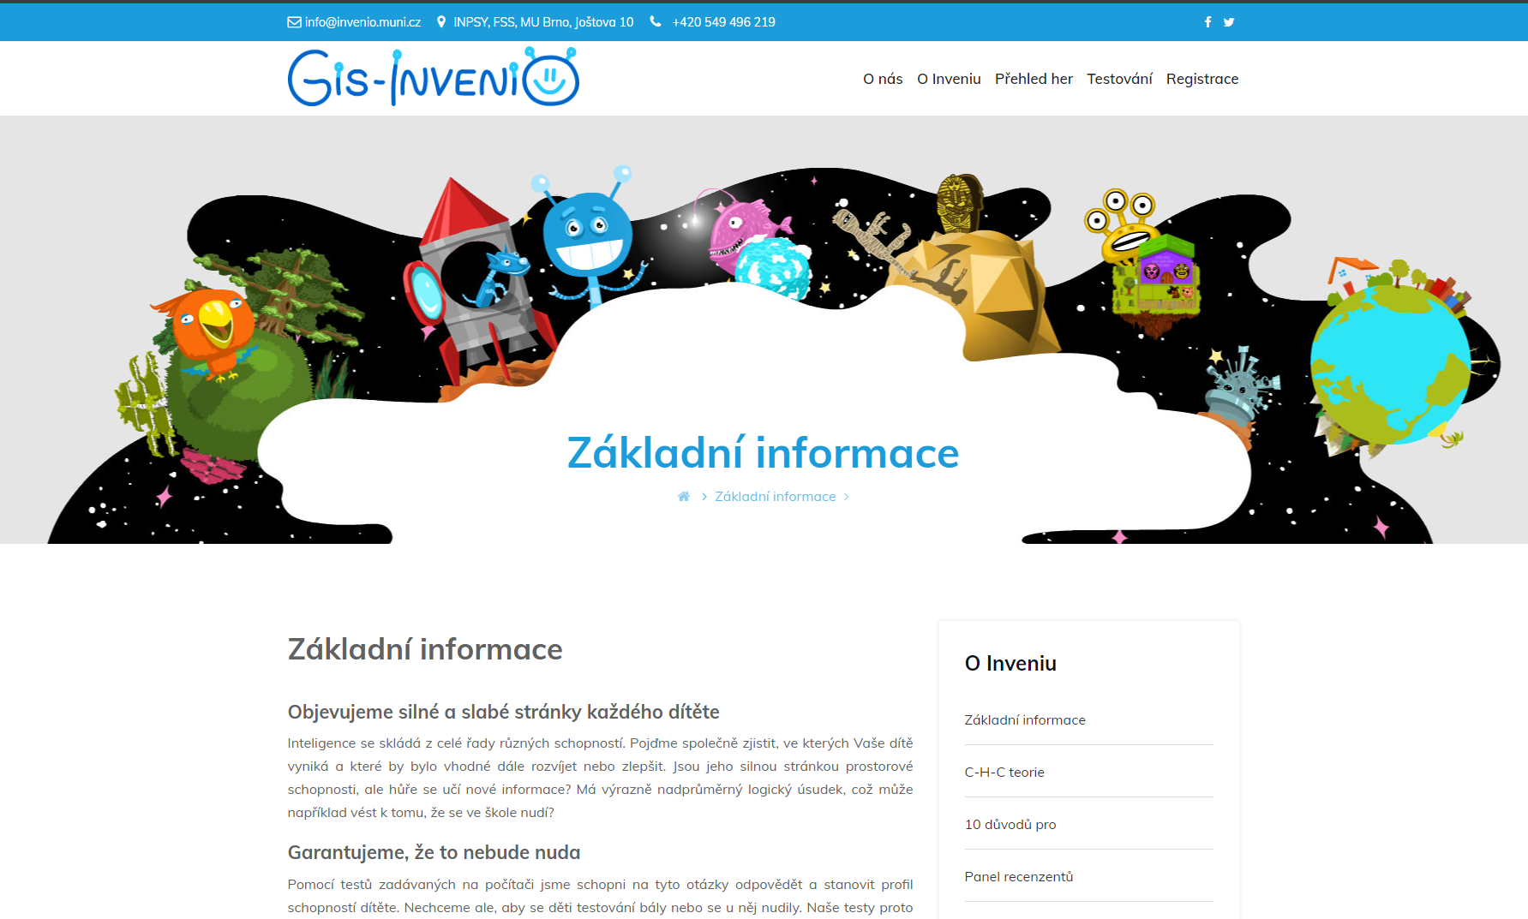
První období
Nejstarší vývojové období (1890-1920) reprezentuje šest osobností: W. James, A. Binet, J. Dewey, E.L. Thorndike, L.M. Terman, M. Montessoriová. Připomeňme zde výběrově alespoň první dvě zakladatelské osobnosti.
  Americký psycholog W. James, který je pokládán za jednoho ze zakladatelů vědecké psychologie, už v r. 1899 napsal Rozpravy s učiteli o psychologii a se studenty o životních ideálech. Upozorňoval, že sama psychologie jako věda nemůže zajistit efektivní výuku žáků, neboť vyučovací činnost učitele je tvořivou záležitostí, je tedy spíše uměním. Byl jeden z prvních, který zdůrazňoval, že je třeba přihlížet k individuálním zvláštnostem žáků a založil tak v pedagogické psychologii linii zaměřenou na dítě a jeho potřeby (child-centered psychology).
  Francouzský lékař a psycholog A. Binet vnesl do pedagogické psychologie metodu experimentálního zkoumání lidského učení (při výzkumech používal i kontrolní skupiny) a studoval podmínky, za nichž učení ve škole probíhá. Zpočátku se zajímal o psychopatologii, zejména o tzv. abnormální děti. Pro zkoumání jejich kognitivních schopností vypracoval speciální zkoušky a tím se zařadil mezi zakladatele psychologického testování. Nešlo mu však o identifikaci mentálně znevýhodněných dětí proto, aby mohly být separovány od běžné populace. Naopak: snažil se je identifikovat proto, aby jim mohla být poskytnuta zvýšené péče s přihlédnutím k jejich potřebám. Výrazně ovlivnil hnutí moderní výchovy tím, že studoval zvláštnosti dětí; vyvracel představu, že dítě je pouhá zmenšenina dospělého člověka.

Slide 27
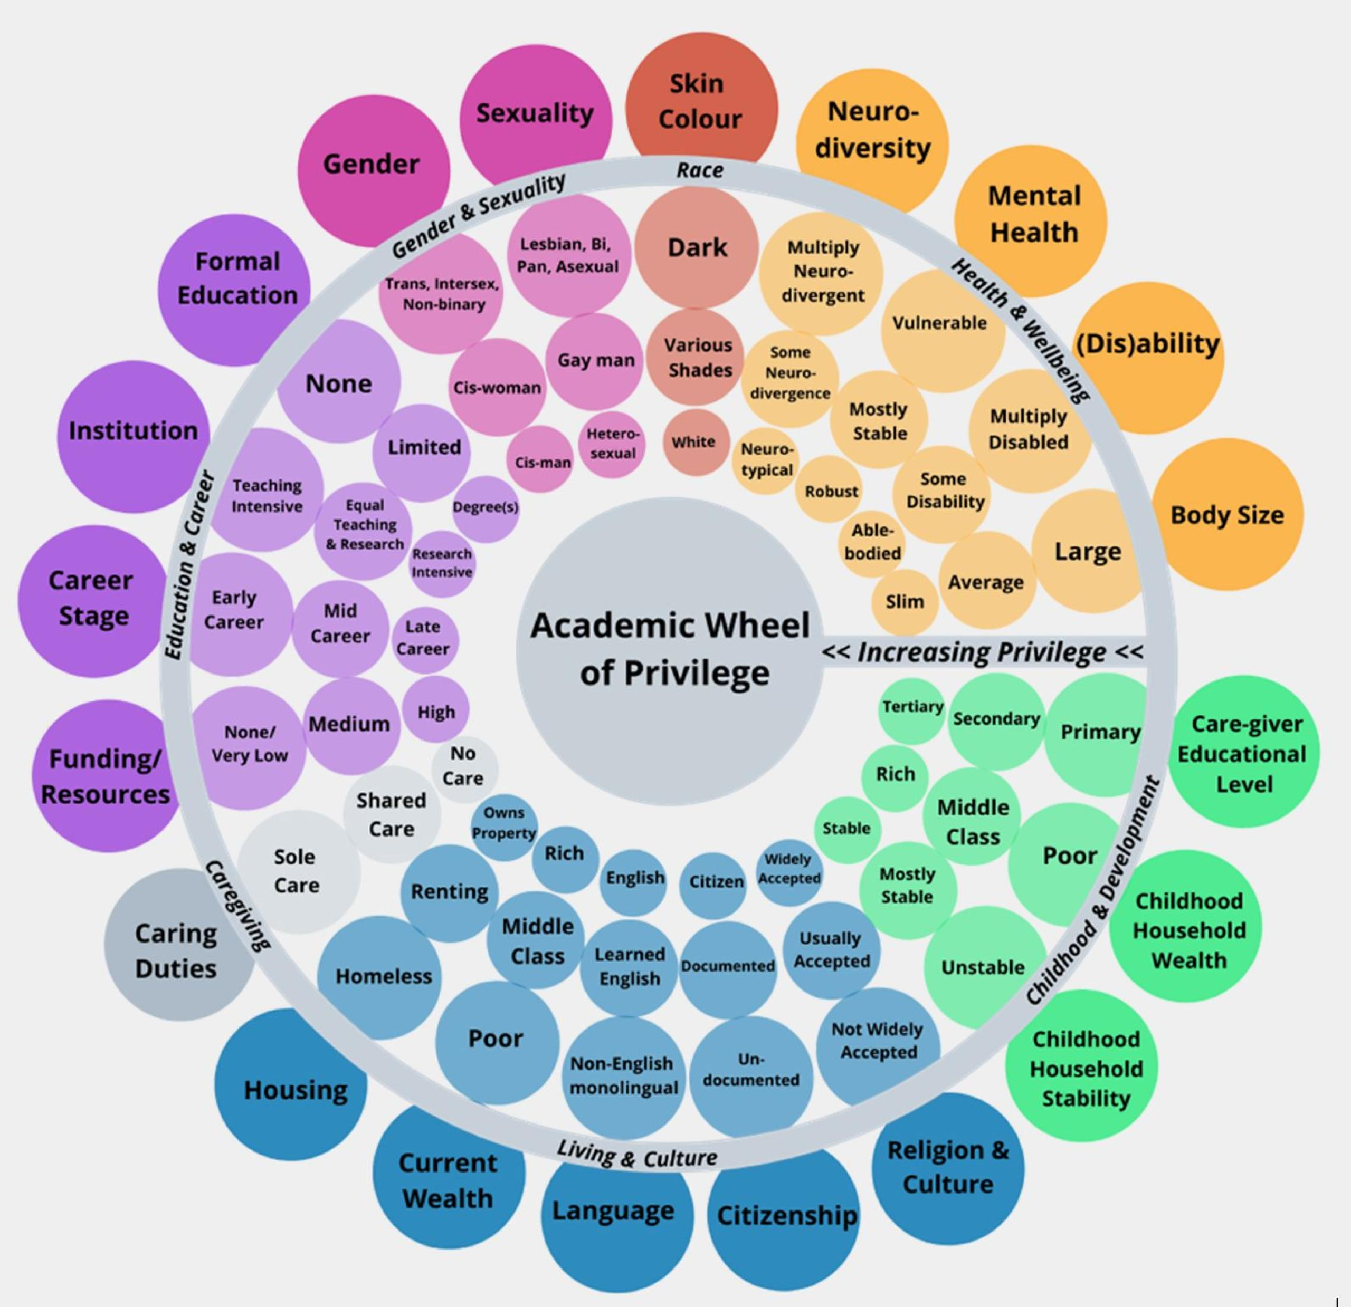

Slide 28
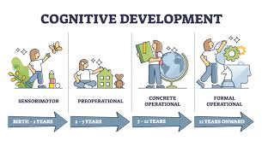
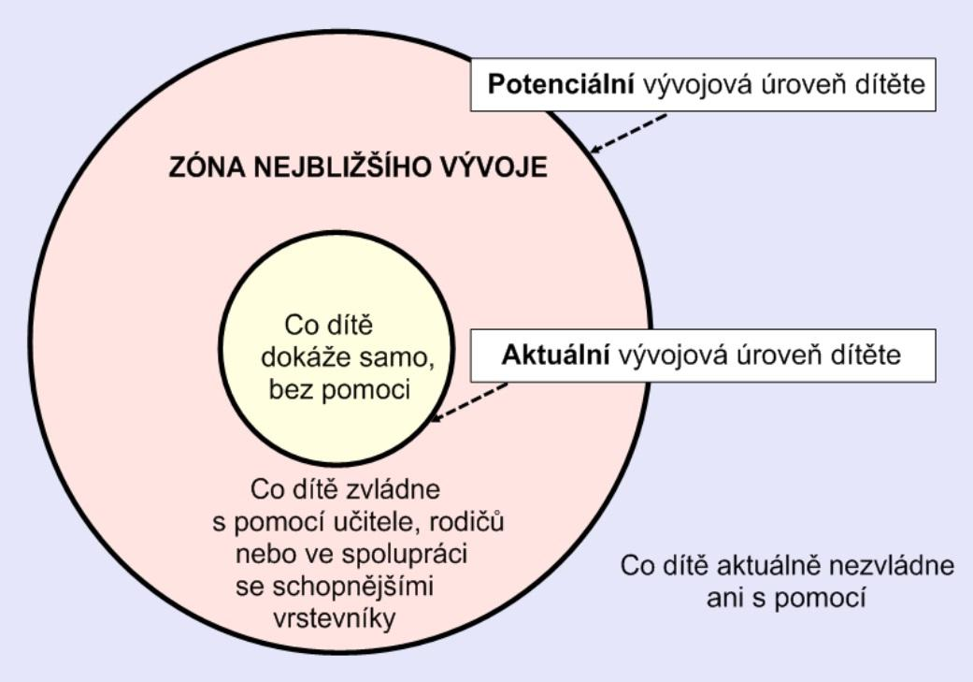
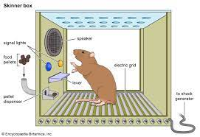
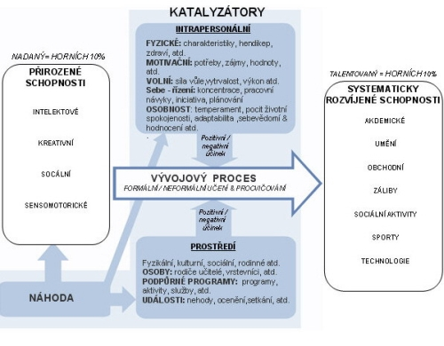
Druhé období, třetí období
Střední vývojové období (1920 – 1960) ovlivnilo pět osobností: L.S. Vygotskij, B.F. Skinner, J. Piaget, L.J. Cronbach, R.M. Gagné.
Nejmladší vývojové období (od r. 1960 do současnosti) reprezentují: B.S. Bloom, N.L. Gage, J. Bruner, A. Bandura, A.L. Brownová.

Slide 29
Přínos ped. psy. pro další obory
- Aster (1990) uvádí:
regresní analýzu (R.T. Thorndike),
analýzu kovariance (A. Porter),
zjišťování reliability testů a dotazníků (L. Cronbach),
multivariační metody později zužitkované ve statistických počítačových programech typu SPSS - Statistical Programs for Social Scienes (B. Cooley, P. Lohnes)
meta-analýzu výsledků empirických výzkumů (G. Glass, I.V. Hedges).
jedná se ale i např. o action research, practice-based research...

Slide 30

Pedagogická Psychologie
Teorie učení

Slide 31
Úvodem
Pedagogický pohled
  Učení v užším smyslu
  (v situacích pedagogického typu; Kulič, 1992)
    Učení směřující k určitému cíli
    Učení záměrně organizované
    Učení promyšleně řízené
    Učení uvědomované žákem
  Učení v širším smyslu (viz dále)

Slide 32
Základní pojmy
Vědomosti
  osvojené soustavy informací, představ a pojmů
  (srv. deklarativní znalosti)
Dovednosti
  předpoklad pro vykonávání činnosti či její části; znalost postupu či „strategie“ určité činnosti
  (srv. procedurální znalosti)
Návyky
  Učením získaná pobídka chovat se v určité situaci určitým způsobem a obsahuje motivační prvek
Kompetence (v rámci ŠVP)
  Zahrnují všechny výše uvedené; zdůrazňována praktičnost a provázanost s běžným životem
  Def. (Klíčové) kompetence jsou evropském rámci pojímány jako kombinace znalostí, dovedností a postojů odpovídajících určitému kontextu a definovány jako kompetence, které všichni potřebují ke svému osobnímu naplnění a rozvoji, aktivnímu občanství, sociálnímu začlenění a pro pracovní život. Během počátečního vzdělávání a odborné přípravy by si měli mladí lidé osvojit klíčové schopnosti na takové úrovni, aby byli připraveni na dospělost, a tyto schopnosti by si měli dále rozvíjet, zachovávat a aktualizovat v rámci celoživotního vzdělávání.

Slide 33
Úvodem – učení v psychologii
Učení (Čáp, 2001)
  Získávání zkušeností, utváření a pozměňování jedince v průběhu života.
  Opakem vrozeného
  Probíhá i na subhumánní úrovni
Funkce učení
  Přizpůsobování organismu k prostředí a změnám v prostředí
  Přizpůsobování společnosti a jejím požadavkům
  Nejedná se pouze o pasivní proces
    (srv. např. Piaget – asimilace a akomodace, Moscovichi – sociální reprezentace aj.)

Slide 34
Druhy učení v psychologii - opakování
Elementární učení
  Tvoření asociací nebo podmiňování
Komplexní učení
  Osvojení postupů při řešení problémů, mentální mapy prostředí, osvojování principů a systémů učiva
  (viz další přednáška)
Sociální učení
  Komunikace, interakce a percepce, sociální role
  (viz sociální psychologie)

Slide 35
Učení - výsledky učení
Vědomosti
  Soustavy představ a pojmů
Senzorické dovednosti
  Např. rozlišování výšky a barvy tónů, odlišení správného a špatného chodu stroje podle zvuku atd.
Senzomotorické dovednosti
  Lepší koordinace vnímání a pohybů – např. psaní, řemeslné práce, sport
Intelektové dovednosti a schopnosti
  Např. matematické, jazykové
Návyky, postoje, vlastnosti osobnosti
  Např. vytrvalost, svědomitost
Sociální dovednosti
  Komunikativní dovednosti, orientace v sociálních vztazích, schopnost obhájit vlastní názor atd.
V moderní pedagogice též označovány jako kompetence

Slide 36
Osm typů lidského učení (Gagné)
Učení signálům
  Po určitém podnětu následuje něco příjemného nebo nepříjemného (Pavlov)
Tvoření spojů S-R (podnět-reakce)
  Naučíme se reagovat na určitý podnět zcela určitým způsobem (Thorndike, Skinner)
Řetězení
  Spojení několika S-R do řetězu
Slovní asociace
  Spojení řady hlásek či slov (viz asociace)
Mnohonásobná diskriminace
  Rozlišování v souboru spojů a řetězců pohybových nebo slovních (např. rozeznávání rostlin, zvířat a jejich pojmenování)
Učení pojmům
Učení principům a obecným vztahům
  (viz přednáška současné teorie učení)
Řešení problémů

Slide 37
Poznámky
Současná škola preferuje učení slovním asociacím a mnohonásobným diskriminacím (4 a 5)
Žádoucí je usilovat v praxi o učení principům (7) a řešení problémů (8)
Důležitým momentem jsou pro výsledky učení zpětnovazební informace - procesy kontroly, sebekontroly a autoregulece v průběhu učení

Slide 38
Konstruktivismus
Poznávání je determinováno vlastními kognitivními procesy učícího se jedince.
Snaží se využívat spontánní učení dětí.
Pracuje s dětskými pojetími, které jsou neustále přebudovávány.
Nový poznatek musí být začleněn do preexistujících struktur mechanismem asimilace a akomodace.
Klade důraz na odhalení individuálně specifických způsobů myšlení, klíčová je metakognice.

Slide 39
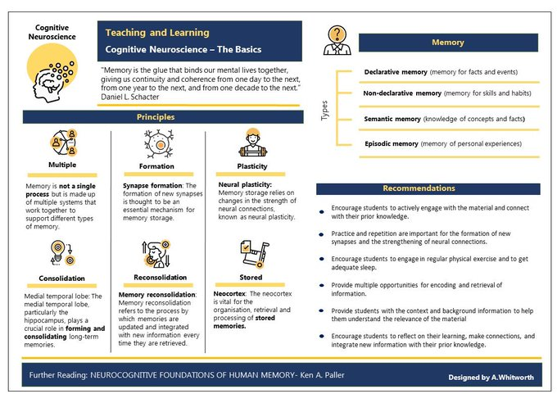

Slide 40
Pedagogický/didaktický konstruktivismus
Vysvětluje učení jako proces, v němž žáci konstruují své poznatky a učitel vytváří pro to vhodné podmínky.
Je současnou nejvýznamnější psychodidaktickou teorií, zdůrazňuje činnostní a sociální aspekt školního vzdělávání.
Aktivita žáka je základním principem vyučování.
Samo poznávání není otisk poznávaného, ale výtvor, konstrukt.
Je možné chápat jako syntetické vyjádření individuálního a sociálního konstruktivismu.

Slide 41
Pedagogický konstruktivismus
Pedagogický/didaktický konstruktivismus chápe učení jako konstruování vědění, učení s porozuměním, klade důraz na smysluplnost učení.
Vychází z osvojených zkušeností a poznatků a zdůrazňuje sociální dimenzi učení.
Žákovo poznání je konstruováno jako cílený rozvoj či změna původního žákova pojetí reality.
Konstruktivistické modely řízení učební činnosti žáků se snaží využívat atributy typické pro spontánní učení.

Slide 42
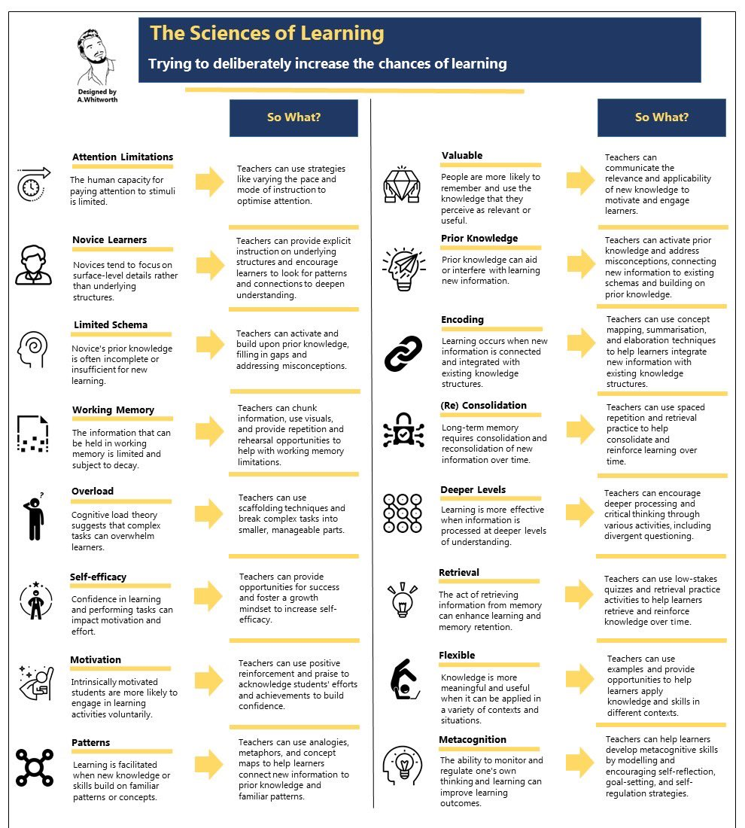

Slide 43
Miskoncepty o učení a falešná dilemata
Nová ≠ lepší; rozhoduje cíl a vlastnosti dětí ☺

Slide 44

Učení
Teorie v historické perspektivě
… novinky nemusí být vůbec nové ☺
https://teacherhead.com/2022/02/06/its-nothing-new-and-thank-goodness-for-that/

Slide 45
Asocianisté...

Slide 46
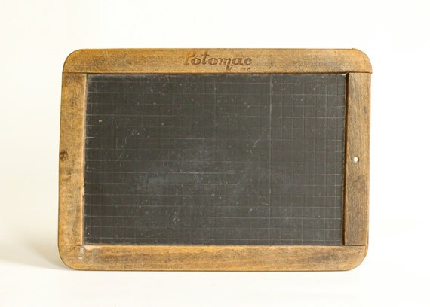
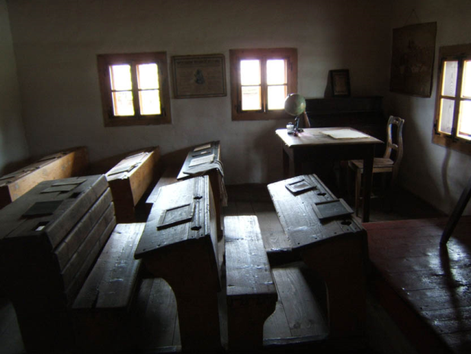
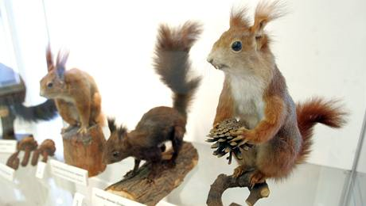
Asocianistické teorie učení
učení je zpevňování asociací a jejich podržení v paměti
  Spojení mezi jednoduchými zážitky, vjemy, představami a jednoduchými city
  Spojuje se to, co jsme opakovaně prožívali současně nebo po sobě (asociace podle dotyku). Při vybavování se při zážitku prvním vybavuje i asociovaný druhý (viz fotografie veverky)
  Asociace se vybavují i při prožívání podobných zážitků (asociace podle podobnosti) (viz další vycpaná zvířata v kabinetu přírodopisu – jaké atributy bude mít vycpaný medvěd? ☺)
důraz na receptivní stránku učení a opakování (memorování)

Slide 47
Klasické podmiňování

Slide 48
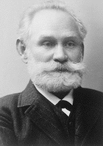
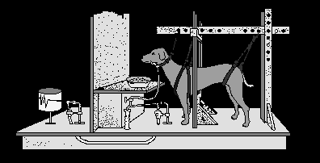
Klasické podmiňování
(Pavlov)
Klasické podmiňování
  Organismus se učí, že dvě události jdou za sebou nezávisle na aktivitě jedince (jako např. zvonění ve škole…)
Zvukový signál, sliny
Nepodmíněný stimul, nepodmíněná reakce
Podmíněný stimul, podmíněná reakce,

Slide 49
Operantní podmiňování

Slide 50
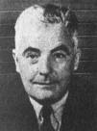
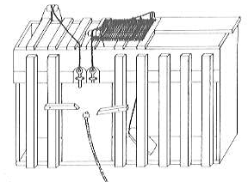


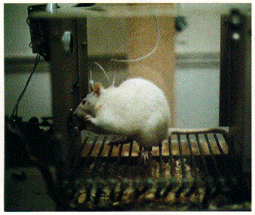
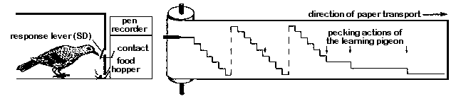
Operantní (instrumentální) podmiňování (Thorndike, Skinner)
J.B. Watson, behaviorismus
„dejte mi tucet dětí…“
E.L. Thorndike
  experiment s hladovou kočkou v
    „problémové skříňce“
  učení pokusem a omylem; při opakování se počet neúspěšných pokusů snižuje; vzniká spoj mezi stimulem a reakcí (spoj S-R)
B.F. Skinner
  experimenty s odměnami a tresty
  posilování reakce

Slide 51
Gestalt

Slide 52
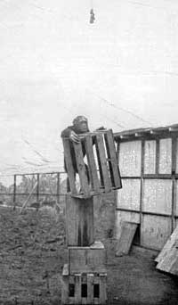
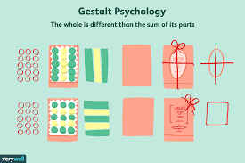
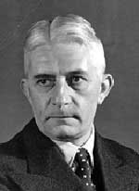
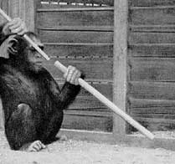
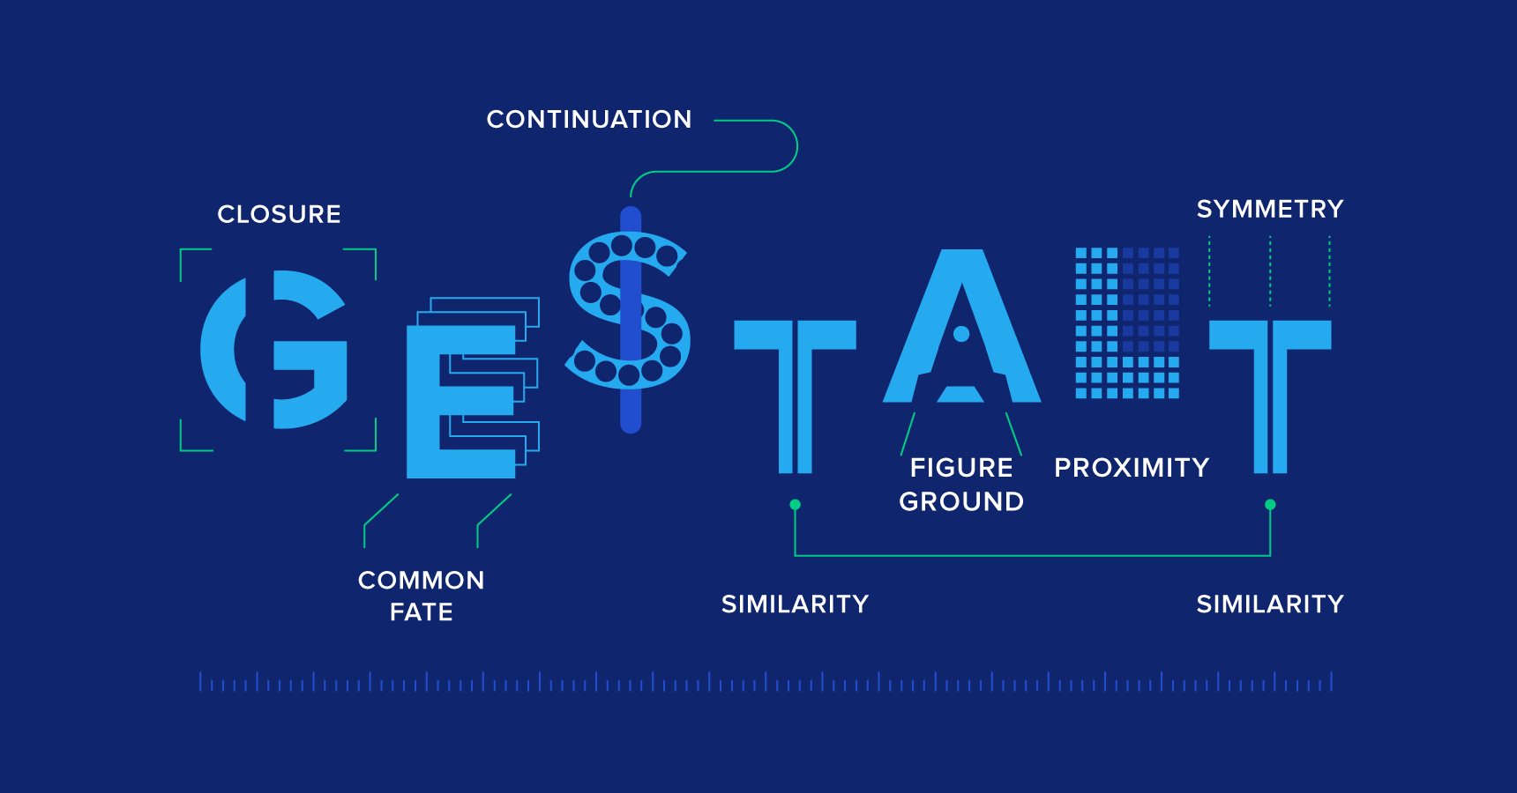
Celostní (gestalt) psychologie
Zpočátku více zaměřena na vmímání
  („Celek je víc, než souhrn částí...“ ;)
W. Köhler
  Pokus se šimpanzem a banánem
    podstatou „vhled“ do situace
      („aha moment“ v procesu učení)
    nová etapa ve výzkumu učení, myšlení a řešení problémů (mj. sociální učení – Bandura - http://www.healthyinfluence.com/Primer/modeling.htm)

Slide 53

Sociální učení a agresivita
Drobná odbočka do sociální psychologie pro zájemce ;)

Slide 54
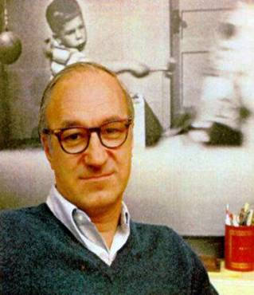
Socializace aneb naučená agrese
Bandura se speciálně zajímal o případy, kdy může být agresivní chování naučené pozorováním druhých.
Nechal proto děti, aby viděli dospělého napadat fackovacího panáka („bobo doll“)
  Naživo
  Na videu
  Na obrázku
  Kontrolní skupina

Slide 55
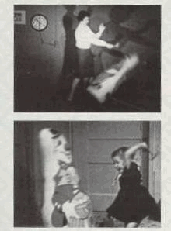
Socializace aneb naučená agrese

Slide 56
Socializace aneb naučená agrese
Bandurův výzkum ukazuje, že agresivní chování může být naučené přímo i nepřímo.
Je-li už naučené, snadno může být využíváno i v jiných situacích a s časovým odstupem.
Velký vliv Bandurovy teorie – ukazuje ovlivnění chování dítěte prezentovanými vzory.

Slide 57
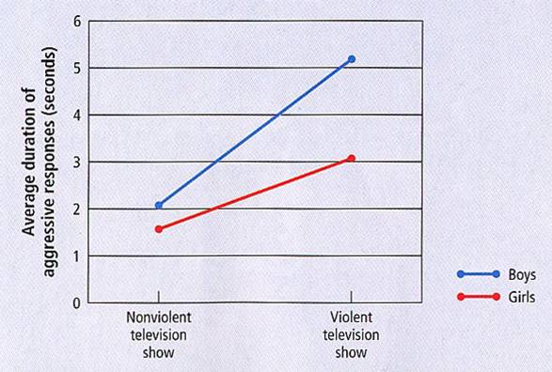
Vliv násilí v TV na agresivní chování, zejména u chlapců (Liebert and Baron, 1972)

Slide 58
Kritika Bandurovy teorie
Přes svou popuparitu a vlim, má Bandurova teorie i své kritiky:
Co vlastně znamená chování dítěte v experimetu?
  Jedná se o naučenou agresi, nebo o manipulaci?
Agresivní modely chování nemusí vést vždycky k agresi:
  Expozice násilí v TV může redukaovat agresivní tendence prostřednictvím katarze (Feshbach & Singer, 1971).
  Různí lidé na expozici modelu agrese reagují různě (muži, ženy; věřící…)

Slide 59
Současné trendy
  přehled teorií (možnosti)
  vývojové aspekty – příklad (Piaget)
  dětské představy o světě
  současné teorie – příklad (Ausubel)

Slide 60
Přehled současných teorií učení
Mnoho různých pojetí
  https://teacherofsci.com/learning-theories-in-education/
  https://www.learning-theories.com/
  (…)

Slide 61
Současné teorie učení – možné dělení (I)
Preferování biologických vlivů
  Biologicky připravené učení (struktura pojmů)
Preferování sociokulturních vlivů
  Situované učení
  Distribuované učení (lidé vs. materiál)
  Vynořující se poznání (v návaznosti na soc. situace)
Učení jako dolaďování připravených struktur
  (L.Resnick, 1996) učení jako sled situací; kompetence se rozvíjejí na základě přip. struktur (soc. i biol.); koherence, kontradikce; dynamické pojetí transferu

Slide 62
Současné teorie vyučování (teaching) - II
Akademické teorie
  snaha definovat takové charakteristiky obecného vzdělávání, které mají žákovi umožnit stát se všestranně kultivovaným člověkem... snaha „osvítit barbary“ (od 80. let, reakce na masmediální realitu)
  tradicionalistické a generalistické teorie
  Henry, Lévy, Bloom...
Personalistické a spiritualistické teorie
  seberealizace, naplnění potenciálu jedince
  individualistické, „alternativní“, „dítě je králem“; rozvoj individualismu na úkor sociálního vědomí (60. a 70. léta)
  Ch. Rogers
  konkrétní příklad – např. škola Summerhill, Anglie
  „Je možné zvnějšku někoho učinit svobodným?“ (Bertrand)
    srv. tzv. alternativní školství (Waldorf, Daltonský plán, Montessori...)
Kognitivně psychologické, technologické a sociokognitivní teorie
  Soustřeďují se hlavně na vhodné pedagogické strategie
  Snaha řešit konkrétní a reálné problémy učení a vyučování
  Zájem o konkrétní charakteristiky žáka, struktury učení, procesy poznávání, techniky komunikace, ICT, média a sociální charakteristiky učení

Slide 63
Kognitivně psychologické, technologické a sociokognitivní teorie (přehled) – teching, learning
Bloomova taxonomie (1956) – cíle kognitivní, afektivní, konativní; učení - metafora stromu
Feuersteinova teorie – instrumentální obohacování (1957)
Gagné – osm typů učení a pět typů naučených dovedností (1965)
Ausubel a Robinson - šest hierachicky seřazených kategorií (1969)
Williamsův model rozvíjející procesy myšlení a prožívání (1970)
Hannah a Michaelis – souhrnný rámec výukových cílů (1977)
Stahl a Murphy – taxonomie kognitivního pole (1981)
Biggs a Collis – „SOLO“ taxonomie (1982)
Quellmalz - teoretické rámce myšlení (1987)
Presseisen – model základních, komplexních a metakognitivních dovedností myšlení (1991)
Merrill – transakční teorie výuky (1992)
Andersona a Krathwohlova revize Bloomovy taxonomie (2001)
Gouge a Yates – Taxonomie pro rozvoj myšlení a uvažování o umění (2002)
viz. MOSELEY, D. et al. Frameworks for thinking: a handbook for teachers and learning. Cambridge: Cambridge Un. Press, 2005. s.44-117 (dostupmé v ISu)

Slide 64
Jak víme to co víme?

Slide 65
Vývojové aspekty učení
L.S. Vygotskij
  zóna nejbližšího vývoje
J.Piaget
  asimilace, akomodace
    úroveň myšlení je dána mj. nedostatečnou kapacitou paměti, nedostatkem odborných poznatků i kontextem dětského uvažování
J.Bruner
  fakty, pojmy (koncepty) a zobecnění (generalizace)
B.Bloom (a kol.)
  Padesátá léta 20. stol. - Cíle učení: kognitivní, afektivní, psychomotorické (pro přírodovědné předměty)
    http://www.nwlink.com/~Donclark/hrd/bloom.html
    Revize Bloomovy taxonomie (Anderson et. al. 2001) http://aplikace.msmt.cz/doc/NHRevizeBloomovytaxonomieedukace.doc
  Učení – metafora stromu (nové poznatky větví původní strukturu; u zásadnějších změn restrukturace „stromu)
D.P.Ausubel
  smysluplné učení
F.J.Dochy
  dosavadní znalosti (prior knowledge)
  deklarativní znalosti vs. procedurální znalosti

Slide 66
Když se řekne Piaget...

Slide 67
Piagetova teorie kognitivního vývoje
Zájem soustředěn na vztah mezi poznávajícím jedincem a objektem poznávání v různých obdobích života
Každá úroveň poznání je výsledkem předchozího vývoje; vzniká reorganizací a transformací úrovně předchozí
Poznání není vrozenou záležitostí; znalosti jedinec konstruuje svým jednáním
Psychologie kognitivního vývoje – dítě jako badatel ověřující teorie (schéma) asimilace; akomodace

Slide 68
Piagetova teorie kognitivního vývoje
Faktory ovlivňující přechod mezi stadii:
  Biologicky podložené zrání
  Učení
  Předávání sociální zkušenosti
  Ekvilibrace
  Působí v součinnosti; klíčová je patrně ekvilibrace; rovnováha

Slide 69
Piagetovy pedagogické názory
Vzdělávání se má soustředit spíše na rozvíjení obecných schémat, než na rozvoj konkrétních dovedností
Vzdělávání dětí se má soustředit spíše na procesy než na obsahy
Vyučovací metody musí aktivizovat dítě
Kurikulum by mělo respektovat kognitivní vývojová stadia

Slide 70
Jak vlastně tedy děti uvažují o učivu?

Slide 71
Dětské interpretace světa
- řada označení:
Naivní teorie dítěte, ale též (příbuzné termíny):
    Implicitní teorie dítěte
    Dětská věda
    Dětské naivní koncepce
    Dětské implicitní koncepce
    Dětské prekoncepce
    Dětské dosavadní koncepce
    Dětské alternativní koncepce
    Dětské mylné koncepce,
    Miskoncepce v procesu učení
  nepřesné či zavádějící znalosti a dovednosti, které máme „před“; „v průběhu“ či jako „nezamýšlené výsledky“ učení – srv. konstruktivistické teorie učení

Slide 72
Dětské interpretace jevů
Kognitivní složka
Afektivní složka
Složka konativní
  královský dvůr je takovej ten dvorek na zámku...
    (např. P. Gavora, 1992)
  atomy jsou takoví úplně malí trpaslíci...
    (např. M. Ouhrabka, 1996)
  (...)

Slide 73
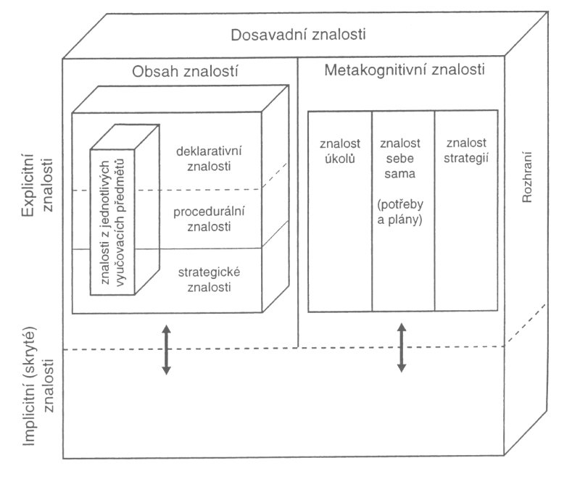
Schéma žákových dosavadních znalostí (Dochy, 1996)

Slide 74
Žákovo pojetí učiva
Žákovo pojetí učiva obecně
  („K čemu je to blbý učení?“)
Žákovo pojetí učiva v určité skupině předmětů
  („Nerad cokoli počítám!“)
Žákovo pojetí učiva v určitém předmětu
  („Matematika mi nejde.“)
Žákovo pojetí učiva v konkrétním tématu
  („K čemu mi jsou rovnice o dvou neznámých?“)
Žákovo pojetí učiva žákovo pojetí pojmu
  („Rovnice je když...“)

Slide 75
Příklad současné (konstruktivistické) teorie učení

Slide 76
Smysluplné učení
(meaningful learning)
učení, které není prostým memorováním a rozšiřováním sumy poznatků
  Valstní termín připisován D.P.Ausubelovi
    Vzniká v reakci na Thorndika a jeho mechanistický přístup k učení (behaviorální paradigma)
    Významným zdrojem gestalt-psychologie (viz předchozí přednáška)
    Kořeny způsobu uvažování sahají mj. až k J.A.Komenskému (není ovšem zakladatelem; „předvědecké“ období!)

Slide 77
Smysluplné učení - charakteristiky
Aktivita v procesu učení
Konstruování poznatků
Kumulace poznatků
Autoregulace učení
Zacílenost učení
Situovanost učení
Individální specifičnost učení

Slide 78
Smysluplné učení – složky (Shuell, 1992)
Ve vztahu k učení:
Očekávání (mj. co, k čemu, self-efficacy)
Motivování (vnější, vnitřní)
Aktivování dosavadních znalostí
Pozornost (část vs. celek učiva)
Překódování (zvláštnosti zapamatování žáka
  i zvláštnosti učiva)
Srovnávání (staré a nové učivo)
Generování hypotéz (jestli si to správně představuji, tak...)
(...)

Slide 79
Smysluplné učení - procesy
Opakování
Zpětná vazba
Hodnocení (sumativní vs. formativní)
Monitorování
Kombinování, integrování, syntéza

Slide 80
Literatura (výběr)
BERTRAND, Y. Soudobé teorie vzdělávání. Praha: Portál, 1998.
MOSELEY, D. et al. Frameworks for thinking: a handbook for teachers and learning. Cambridge: Cambridge Un. Press, 2005.
Psycholgy Clasics
  http://psychclassics.yorku.ca/
Moore, Alex. Teaching and Learning: Pedagogy, Curriculum and Culture. Routledge Falmer, 2000.
  http://site.ebrary.com/lib/masaryk/Top?channelName=masaryk&cpage=2&docID=10054087&f00=text&frm=smp.x&hitsPerPage=10&layout=document&p00=learning+theories&sortBy=score&sortOrder=desc
GAVORA, P. Žiak a text. Bratislava: SPN, 1992
HEJNÝ, M.; KUŘINA, F. Dítě, škola, matematika. Konstruktivistické přístupy k vyučování. Praha: Portál, 2001.
PAŘÍZEK, V. Jak naučit žáky myslet. Praha: Karolinum, 2000.
PASCH, M. a kol. Od vzdělávacího programu k vyučovací hodině. Praha: Portál, 1998.
PIAGET, J. Psychologie inteligence. Praha: SPN, 1970.
ŠEBKOVÁ, A., VYSKOČILOVÁ, E. Chápání prostorových vztahů u dětí mladšího školního věku. Pedagogika, roč.XLVII, 1997, s. 10-17.
THAGARD, P. Úvod do kognitivní vědy. Mysl a myšlení. Praha: Portál, 2001.
VYGOTSKIJ, L. S. Myšlení a řeč. Praha: SPN, 1970.

